Slide 1
光学频率梳
原理 · 飞秒激光 · 频率控制 · 光谱展宽 · 光钟比对
2005诺贝尔物理学奖 (Hall & Hänsch) | 基于 sci-logic-kb 知识库

Slide 2
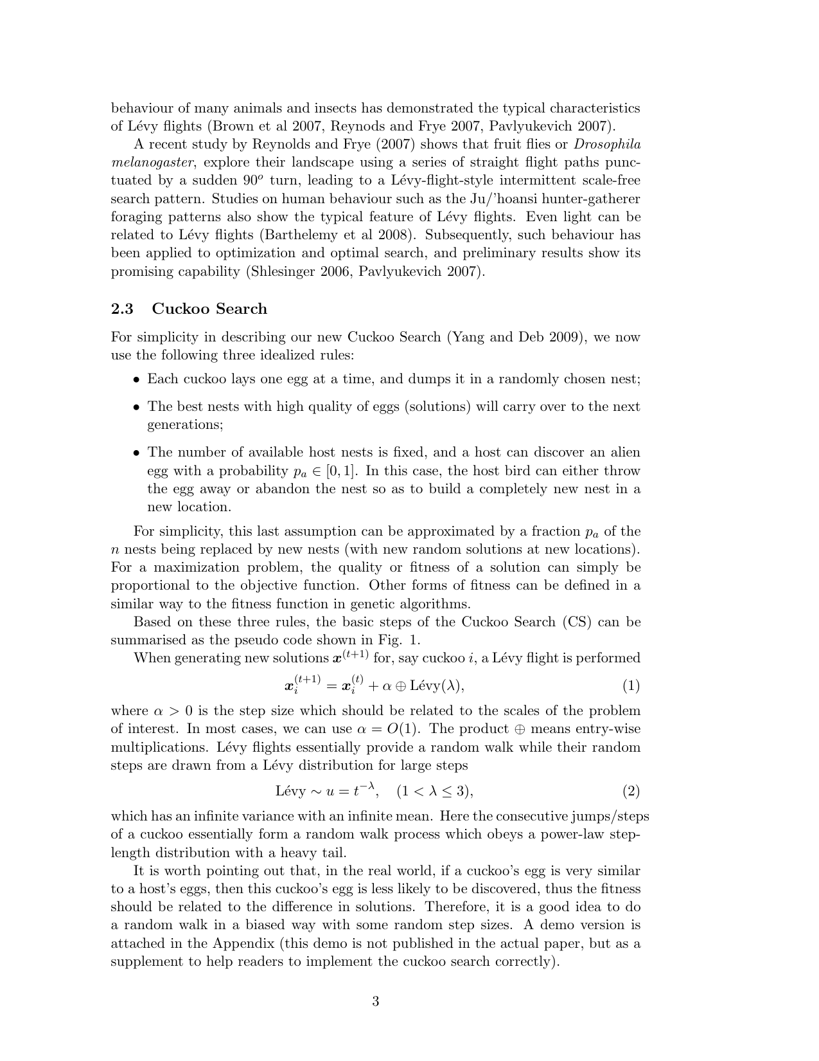
什么是光频梳？
时域: 周期性fs脉冲序列
脉冲间隔 T_rep = 1/f_rep
频域: 数百万等间距梳齿
齿距 f_rep (~100 MHz)
整体偏移 f_CEO
比喻: 精确刻度的"光尺"
连接光频(~10¹⁴ Hz)和微波频(~10¹⁰ Hz)
Fig: OFC时频域对偶 (Diddams, RMP 2010)
革命性意义:
• 替代谐波频率链: 房间大小→桌面设备
• 使光钟成为可能: 光频→微波"齿轮箱"
• 统一电磁频谱: RF↔光频首次直接连接
• 催生新学科: 双梳光谱, 阿秒物理, 天文光梳

Slide 3
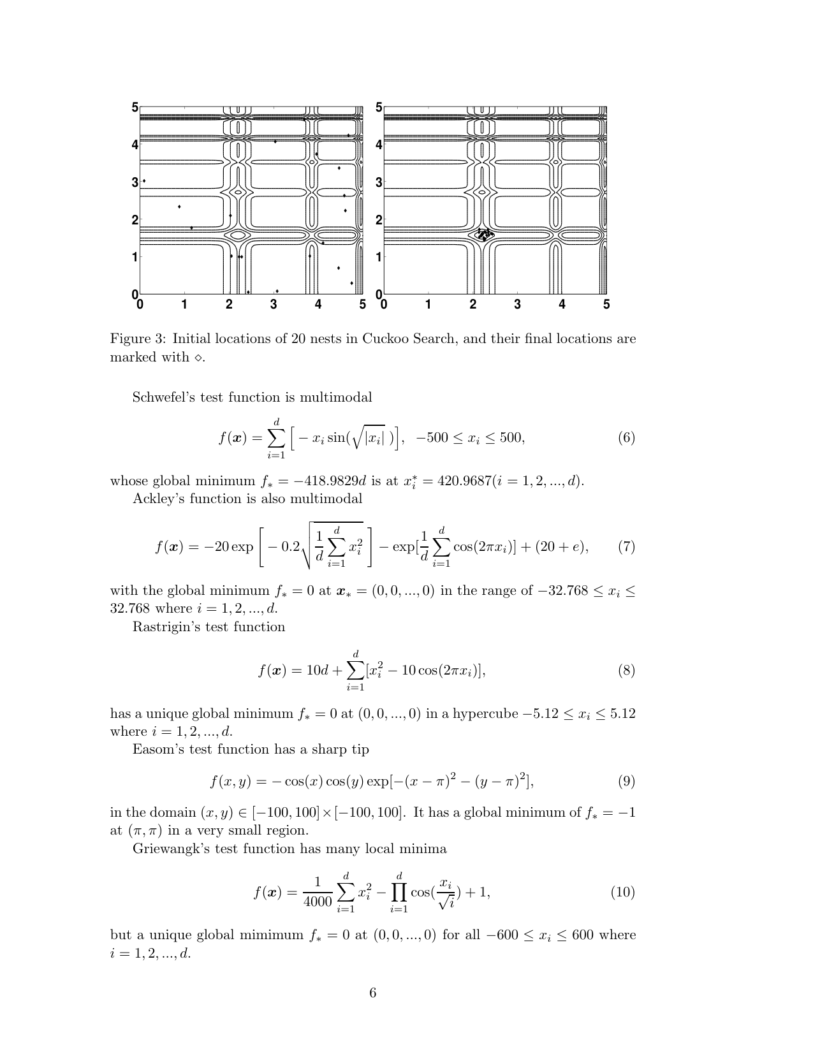
频率梳基本方程
f_n = n × f_rep + f_CEO
n: 梳齿序数 (~10⁵-10⁶)
f_rep: 重复频率 (腔长决定)
f_CEO: 载波包络偏移频率
群速≠相速产生的相位滑移
自参考: 2f_n − f_2n = f_CEO
前提: 梳谱覆盖 ≥1 个光学倍频程
f_rep控制: EOM(高频) + PZT(低频) | f_CEO控制: 泵浦电流反馈 | 等间距验证: <3×10⁻¹⁷ (Udem 2002)
Fig: OFC 原理 (Diddams, RMP 2010)

Slide 4
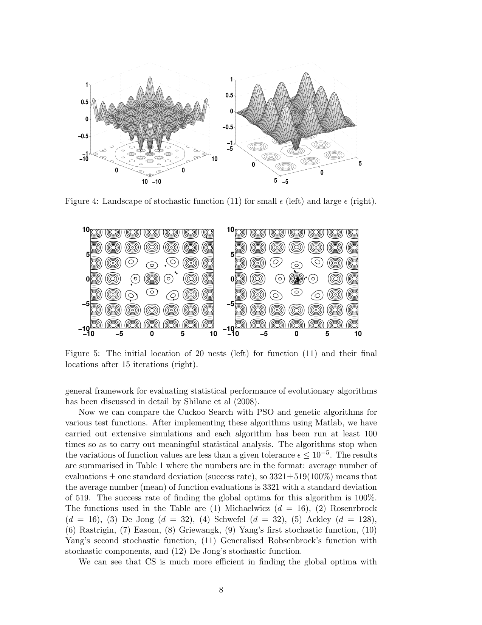
f-2f 自参考原理
检测 f_CEO 的核心方法
① 取低频梳齿 f_n (如2000nm)
② 倍频: 2f_n = 2n·f_rep + 2f_CEO
③ 取高频齿 f_2n (如1000nm)
④ 拍频: 2f_n − f_2n = f_CEO ✓
实现: PCF+PPLN | 内联PM-PPLN | SiN波导 | AlN片上χ²+χ³
f_CEO SNR要求: >30 dB | 锁定后积分相噪: <0.5 rad | 进化: 自由空间→内联→片上→AlN双非线性
Fig: OFC 频率测量链 (Diddams)

Slide 5
光频梳诞生历史
年代 | 人物/机构 | 里程碑 | 技术
1978 | Hänsch | 首次提出OFC概念 | 同步泵浦染料激光
1999 | Bell Labs Ranka | PCF >1octave超连续谱 | 突破: f-2f自参考可能
1999-00 | NIST Diddams | 首台自参考OFC | 不确定度 5.1×10⁻¹⁶
2000 | NIST Diddams | OFC测量光学频率 | 光频计量新时代
2005 | Hall & Hänsch | 诺贝尔物理学奖 | "光频梳技术"

Slide 6
OFC技术分类与应用全景
Ti:Sapphire 100MHz-10GHz
Er:fiber 100-250MHz
Yb:fiber 100MHz-1GHz
EO调制 10-30GHz
微谐振腔 10GHz-1THz
谱最宽,脉最短
体积大,需水冷
1.55μm,全光纤商用
脉宽长,需展宽
高功率>100W
谱不如Ti:Sa
齿距大,结构简
谱窄,需展宽
片上集成,低功耗
相噪高,难控
八大应用: 光钟计量 | 双梳光谱 | 天文光梳 | 阿秒科学 | 精密测距 | 微波光子学 | 量子信息 | 基础物理
关键性能: 梳齿等间距<3×10⁻¹⁷ | 稳定度10⁻¹⁵→10⁻²² | OFD微波-177dBc/Hz

Slide 7
飞秒激光技术

Slide 8
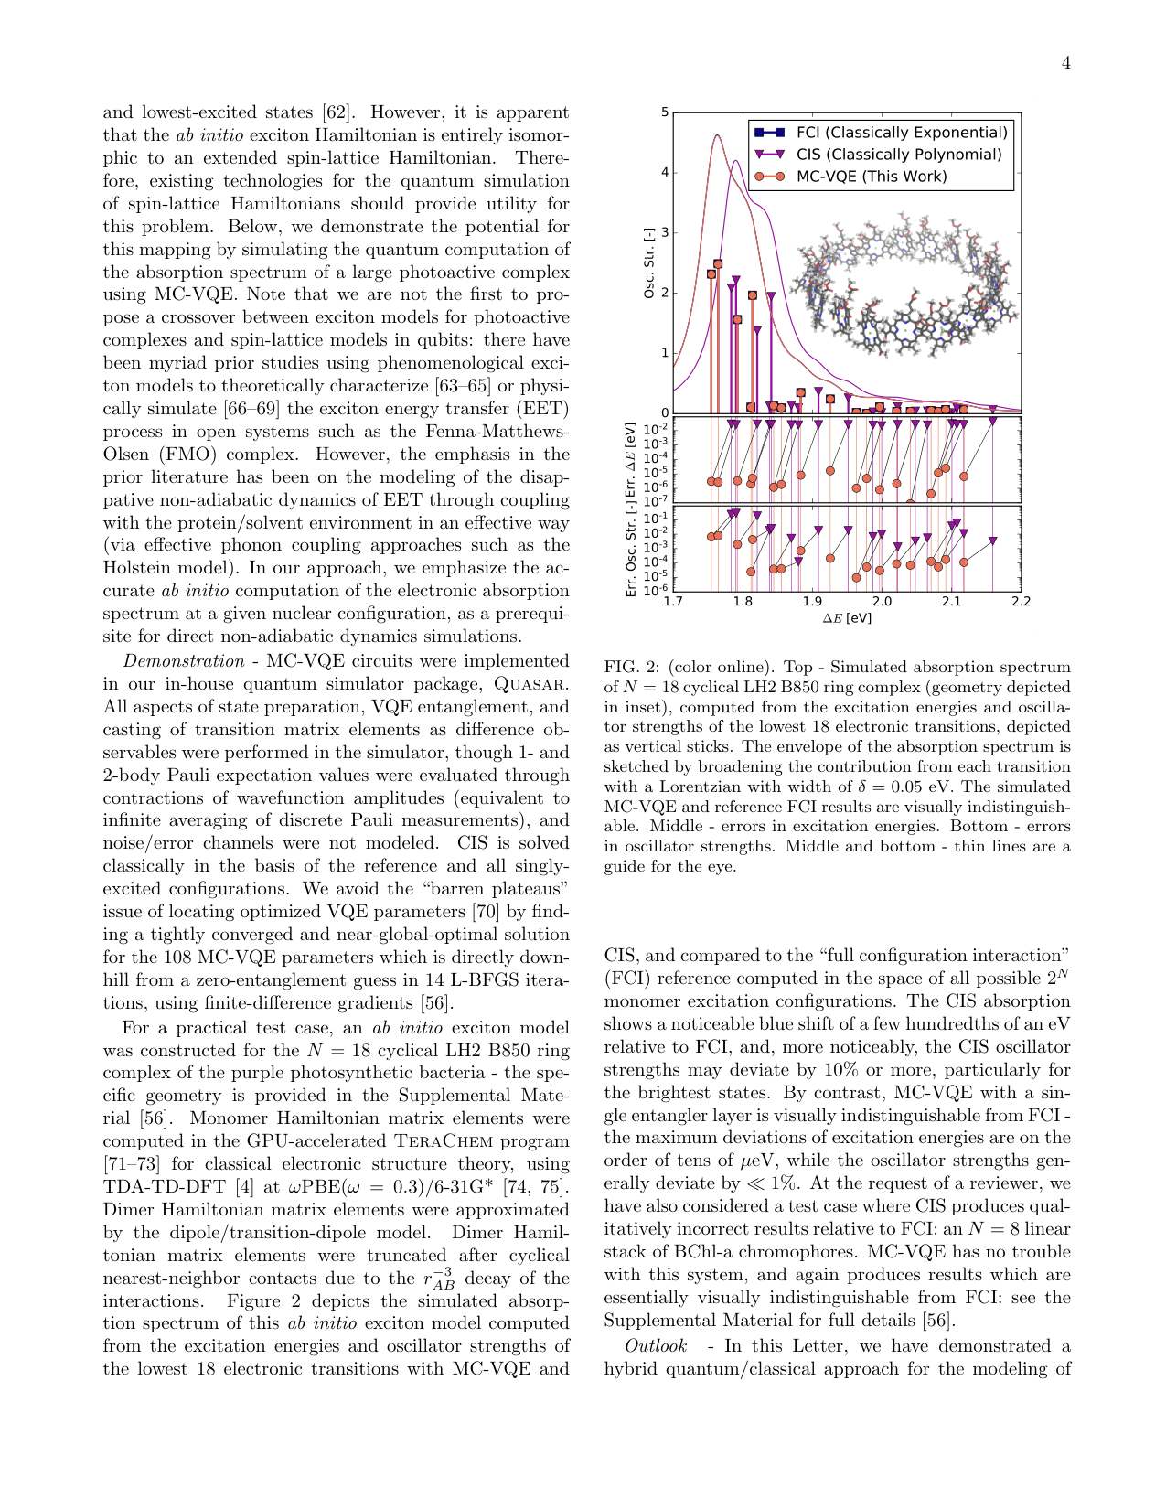
锁模原理: 从CW到超短脉冲
多纵模相位锁定→fs脉冲序列
被动锁模机制:
KLM(克尔透镜): 最快~1fs
NPE(非线性偏振演化): 简捷
NALM(非线性环镜): 全PM全光纤
SESAM(可饱和吸收镜)
脉冲演化: 孤子|展宽脉冲|自相似|ANDi
NALM (Figure-9): 非对称耦合器+增益光纤→等效可饱和吸收, 全PM→偏振稳定
NTSC 5分支全PM NALM梳: f_CEO SNR 35dB, 分支间互比5.5×10⁻¹⁹@4000s
Fig: 锁模飞秒激光器架构 (Fortier, Optica 2019)

Slide 9
Ti:Sapphire vs 光纤光频梳
类型 | 波长 | 脉宽 | f_rep | 功率 | 特点
Ti:Sapphire | ~800nm | 5-100fs | 100MHz-10GHz | 100mW-5W | 谱最宽,脉最短 — 黄金标准
Er:fiber | 1.55μm | 50-200fs | 100-250MHz | 10mW-1W | 电信波段,全光纤商用 — 最成熟
Yb:fiber | 1.0μm | 30-200fs | 100MHz-1GHz | 100mW-100W | 高功率,CPA — 最强功率
紧凑化里程碑:
• 便携式野外梳(NIST 2014) | FPGA数字伺服梳(NIST Shaw 2019)
• 电池供电微梳(Stern 2018, 98mW) | GHz交钥匙Er梳(Lesko 2020, 1GHz)
• 空间级OFC(TEXUS-51火箭, 2016) | 舰载光钟梳(Roslund 2024, 海上验证)
趋势: 实验室(2000s)→现场/空间(2010s)→芯片级(2020s)

Slide 10
频率控制技术

Slide 11
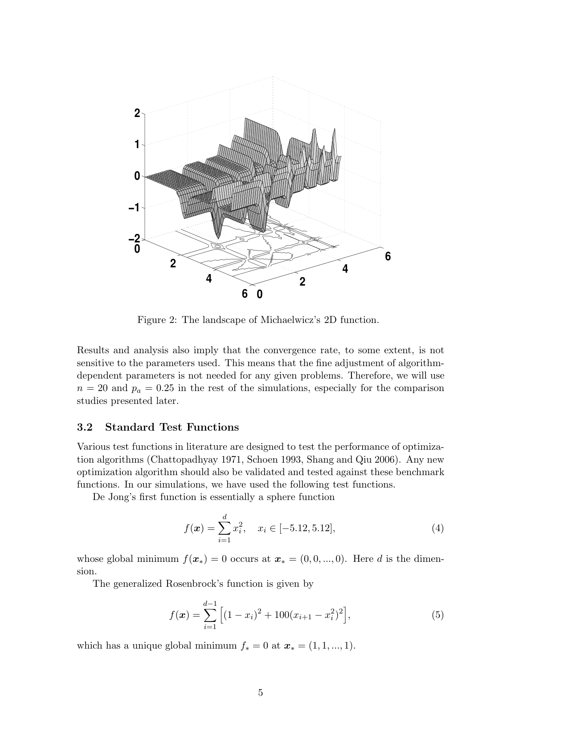
频率控制: 两个自由度
f_rep 控制:
EOM: 高频(~MHz),小行程
PZT: 低频(<kHz),大行程
锁定至: RF/GPS/H-maser
f_CEO 控制:
泵浦电流: 改变脉冲能量→相移
检测: f-2f 自参考干涉法
光学锁定: f_beat→超稳CW激光 → in-loop 8.5×10⁻¹⁸/√τ@1s | out-of-loop 5.5×10⁻¹⁹@4000s
纯度传递(Giunta 2020): (5.4±5.3)×10⁻²¹ — 梳稳定度已全面超越比对需求(10⁻¹⁸)
Fig: OFC 频率控制架构 (Diddams)

Slide 12
FPGA 数字伺服与稳定度进化
年代 | 锁定方式 | f_CEO检测 | f_rep控制 | 稳定度
2000-05 | 手动+模拟 | PCF f-2f | PZT | 10⁻¹⁵~10⁻¹⁶
2005-10 | 模拟+数字 | HNLF f-2f | PZT+温度 | 10⁻¹⁶~10⁻¹⁷
2010-15 | FPGA数字 | 内联PM f-2f | EOM+PZT | 10⁻¹⁷~10⁻¹⁸
2015-20 | FPGA全数字 | 片上SiN/AlN | EOM+PZT+前馈 | 10⁻¹⁸~10⁻¹⁹
2020-25 | 超低延迟AI | 片上χ²+χ³ | 多参数解耦 | 10⁻¹⁹~10⁻²²
Wang 2025 (NTSC): 7k325t@400MHz, 板级延迟<250ns, BW 1.1MHz, σ_y 7.3×10⁻¹⁸@1s→1.3×10⁻²²@10000s
25年7个数量级的稳定度提升 — 梳的性能已全面超越光钟比对的10⁻¹⁸需求

Slide 13
光谱展宽技术

Slide 14
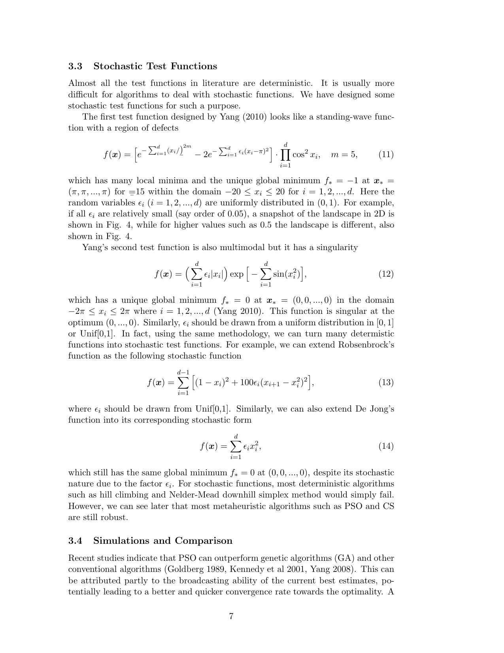
超连续谱产生
飞秒脉冲+非线性介质→极端展宽
物理机制:
SPM | 孤子效应 | FWM | 色散波辐射
展宽介质进化:
PCF(1999)→HNLF(2004)→SiN(2017+)→AlN(500-4000nm!)
泵浦: nJ→100pJ→目标10pJ
架构: 单分支→5-8分支
频率扩展: SHG→UV-Vis | SFM→连续UV-Blue | DFG→中红外3-18μm | HHG→VUV/XUV
多分支: NMIJ 8分支 | NTSC 5分支 | 分支间互比5.5×10⁻¹⁹@4000s
Fig: 超连续谱产生 (Diddams)

Slide 15
光钟比对与远程传递

Slide 16
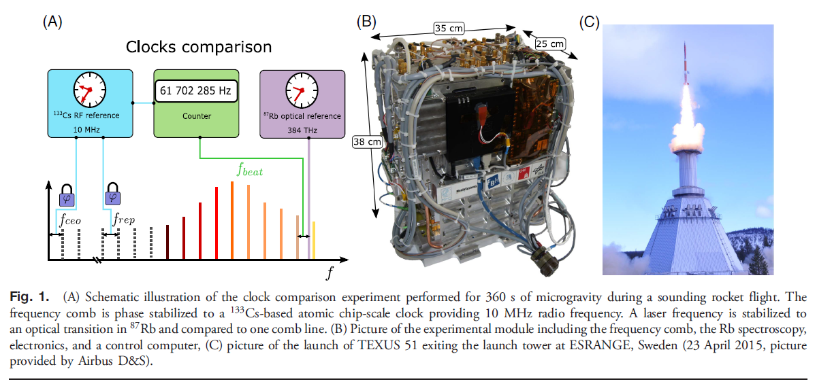
OFC: 光钟的"齿轮箱"
光频(~500THz)→微波(~10GHz)
① 绝对频率: 梳↔Cs/TAI→Hz
② 频率比: 共同梳↔两钟
③ OFD: 光→微波下转换
④ TAI校准: 光钟→梳→TAI
OFD: ν_opt/N=f_rep(N~10⁴-10⁵)
σ_y在除法中理论上不退化
OFD微波: MUTC PD -177dBc/Hz@10GHz, <500as抖动 | Xie 2016: zeptosecond定时<41zs/√Hz
梳的稳定度(10⁻¹⁹-10⁻²²)已全面超越比对需求(10⁻¹⁸)— 梳不再是光钟比对的瓶颈

Slide 17
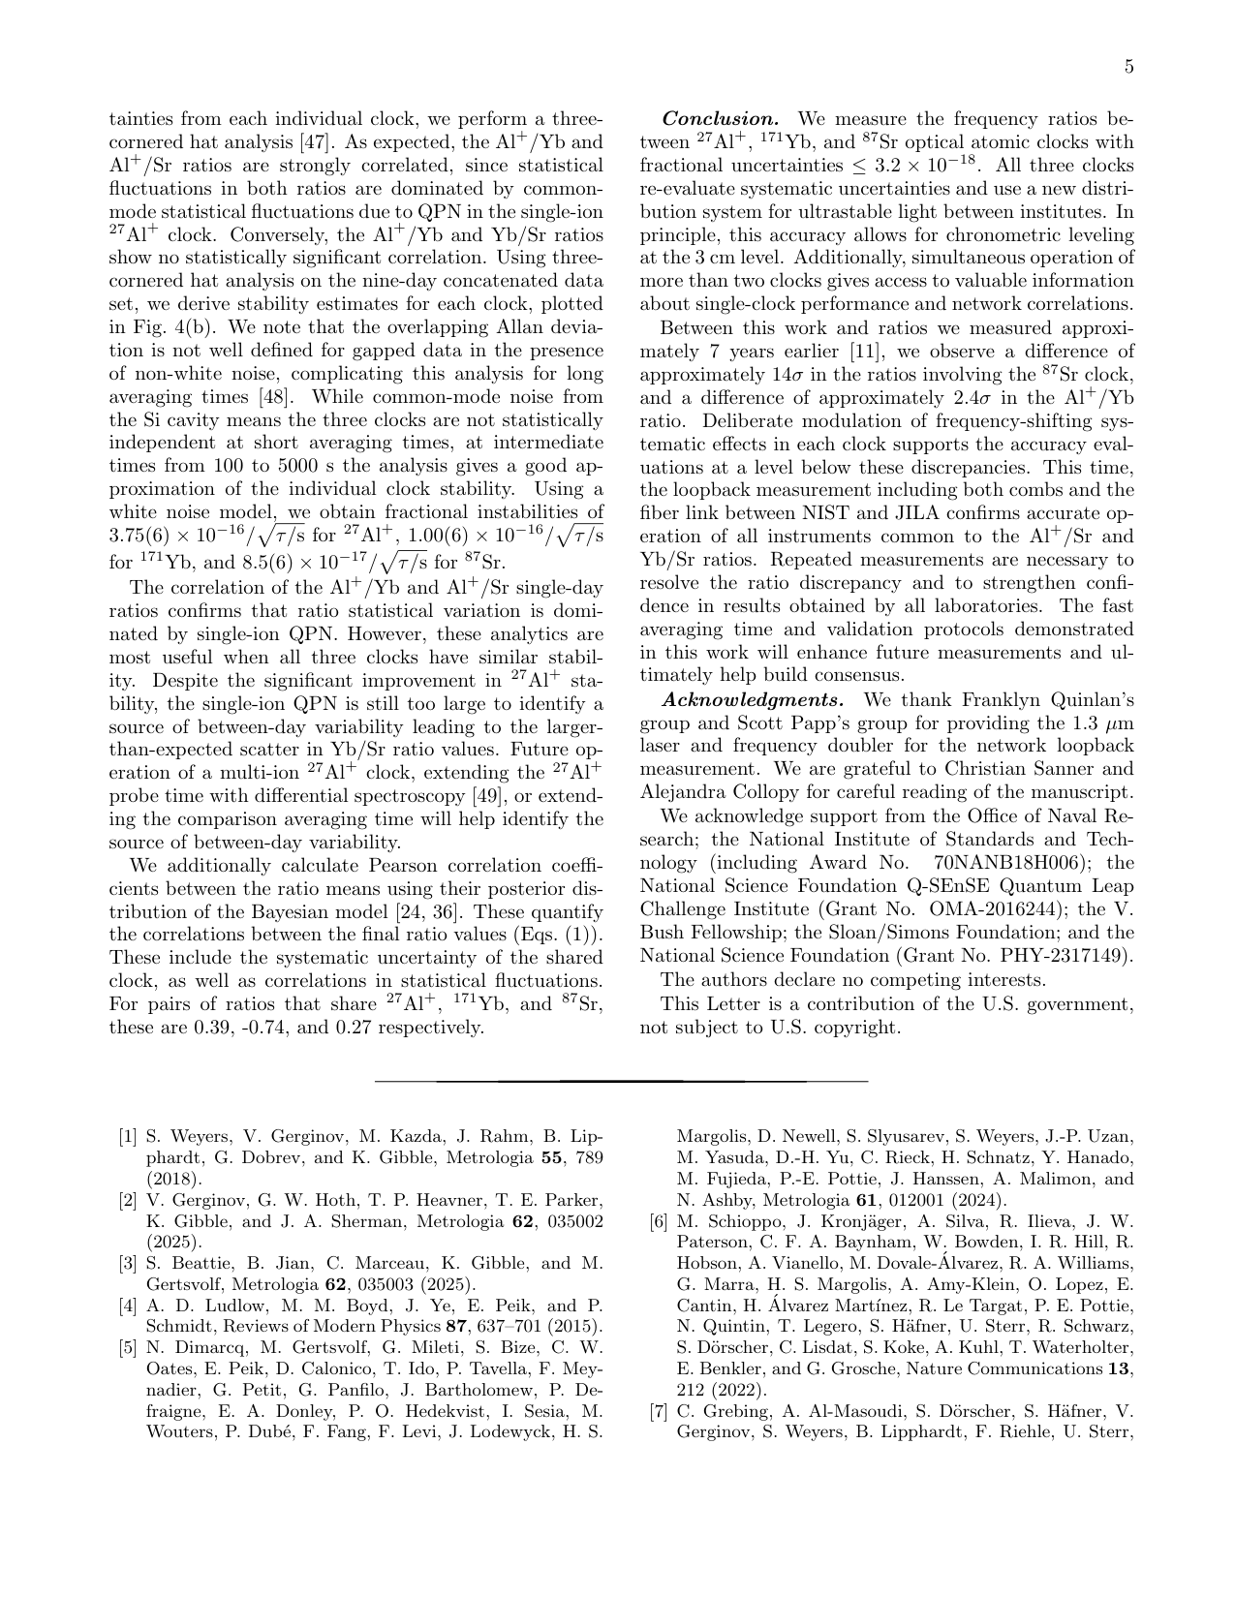
BACON光钟网络 — 通过OFC的三钟比对
BACON: Boulder Atomic Clock Network
三钟: Al⁺(NIST)+Yb(NIST)+Sr(JILA)
链路: 3.6km光纤+1.5km自由空间
2025升级: 低温Si腔共同参考
比对稳定度提升2-3倍
频率比: Al⁺/Yb, Al⁺/Sr, Yb/Sr
全部 ≤3.2×10⁻¹⁸ — 满足判据I.2
Fig: BACON 2025 频率比结果
OFC角色: 共同超稳参考→OFC→分发至三台光钟 | 梳齿拍频同时测量→频率比≤3.2×10⁻¹⁸
这是OFC在光钟比对中最重要的实际应用 — 直接服务于SI秒的重新定义

Slide 18
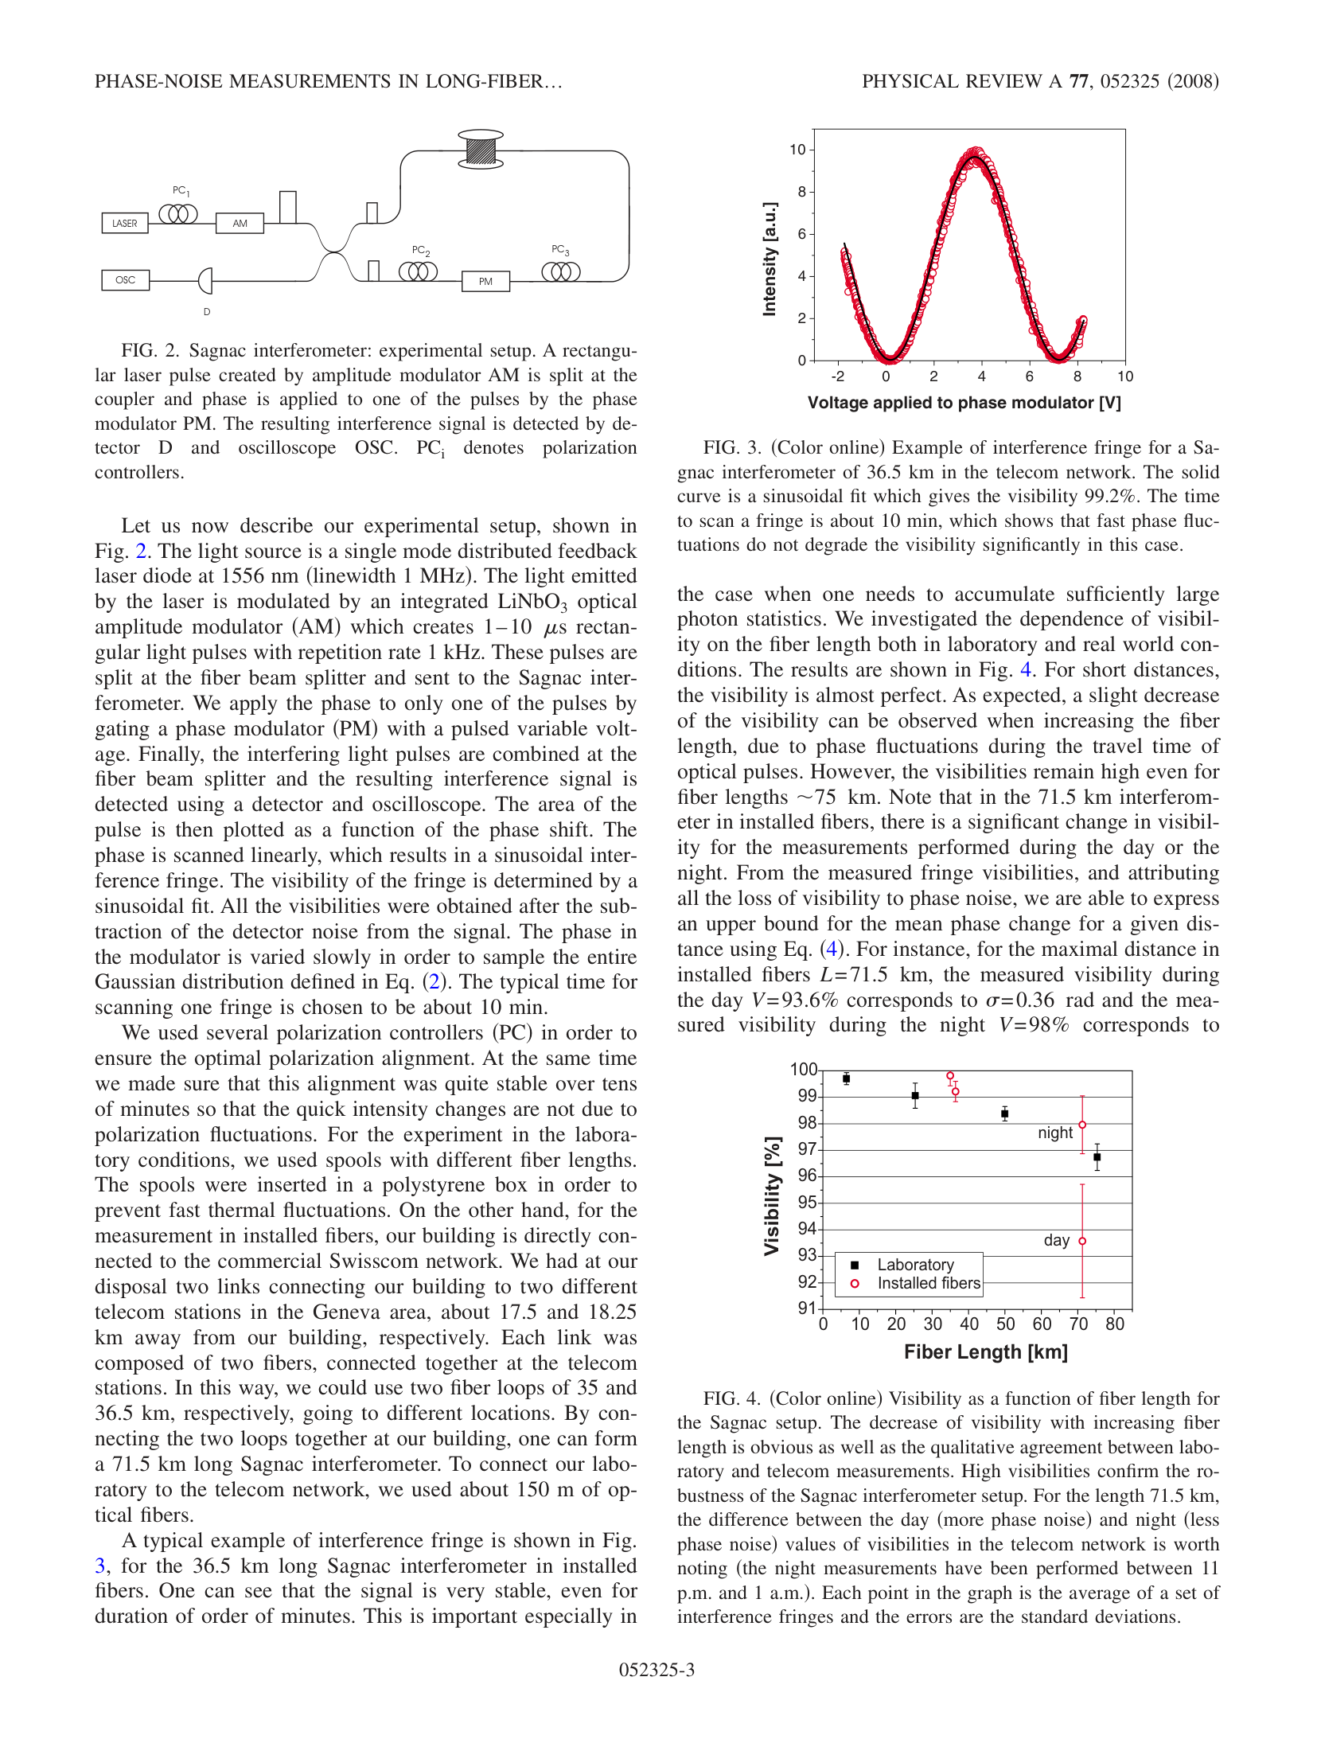
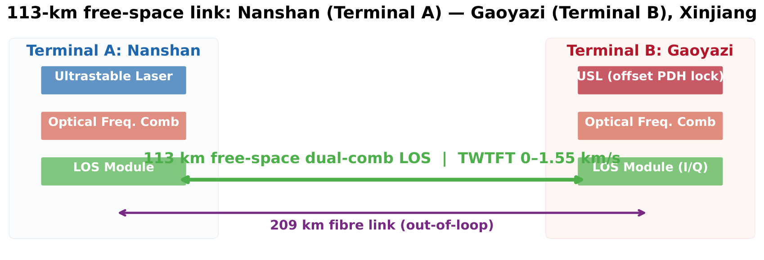
光纤与自由空间时频传递
Fig: 113km O-TWTFT实验装置
Fig: 光纤Sagnac干涉仪
光纤传递:
PTB↔MPQ 920km: 1×10⁻¹⁸@<1000s
SYRTE↔PTB 1415km 国际链路
Brillouin放大1400km: 残余10⁻²⁰
互易性极限: (0.5±2.0)×10⁻²¹
自由空间O-TWTFT:
BACON 1.5km: <1×10⁻¹⁸@1000s
NIST 12km强湍流: TDEV~165as
中国113km: CLS增强,0.1nW探测
双梳光谱: ms级采集,无扫描部件

Slide 19
未来展望

Slide 20
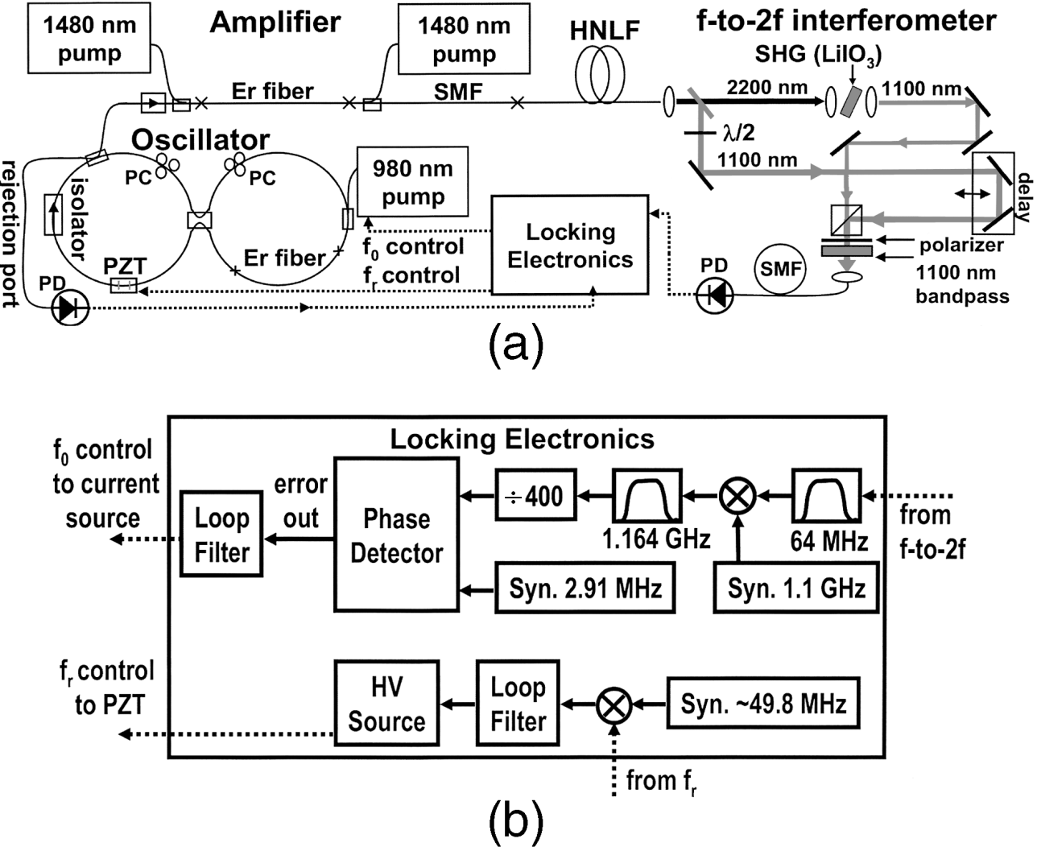
微谐振腔梳与五大驱动力
微梳 (Microcomb):
耗散Kerr孤子,芯片级(μm-mm)
f_rep 10GHz-1THz
功耗<100mW,电池供电
CMOS兼容→晶圆级,低成本
Li 2017: 倍频程Si₃N₄微梳
Stern 2018: 电池供电微梳
Kudelin 2024: 芯片OFD微波
五大驱动力: 集成化(芯片) | 智能化(AI控制) | 高频化(GHz→THz) | 极低噪声(10⁻²²) | 产业化(交钥匙)
OFC正经历"半导体化" — 从"博士操作"→"工程师标配", 类似1970s激光器→1990s半导体激光器

Slide 21
总结 — OFC 25年关键成就
飞秒激光
频率控制
光谱展宽
比对与传递
Ti:Sap→Er/Yb→片上锁模
脉宽ps→fs→阿秒
f_rep 100M→10G→1T
功率mW→W→100W+
尺寸实验台→芯片
f_CEO: 自由空间→片上
f_rep: PZT→EOM+PZT+解耦
伺服: 模拟→FPGA→AI
稳定度: 10⁻¹⁵→10⁻²²
7个数量级,25年
PCF→HNLF→片上SiN/AlN
单八度→多八度→连续UV-VIS
泵浦 nJ→100pJ
单分支→5-8分支
SHG/DFG/HHG全覆盖
OFC齿轮箱: 光↔微波桥
BACON频率比≤3.2×10⁻¹⁸
光纤920→1415km,10⁻¹⁹
自由空间113km,TDEV<1fs
梳不再是对比瓶颈
OFC是SI秒重定义的使能技术 — 没有OFC就没有光钟, 没有光钟就没有光学秒

Slide 22
谢谢!
sci-logic-kb | Diddams | Fortier | BACON | 姜海峰OFC教程

